Slide 1
ОСНОВЫ СВЕТСКОЙ ЭТИКИ ДОБРОДЕТЕЛИ И ПОРОКИ
Подготовила
РИНЯК НИНА ВЛАДИМИРОВНА
УЧИТЕЛЬ НАЧАЛЬНЫХ КЛАССОВ
МОУ «ЛИЦЕЙ № 1 ПОС. ЛЬВОВСКИЙ»
Декабрь 2013 г.

Slide 2
СПЕШИТЕ ДЕЛАТЬ ДОБРО
Эти красивые, меткие слова принадлежат главному врачу московских тюремных больниц Газу. Он очень много сделал для облегчений условий жизни заключенных.
Этот призыв высечен на постаменте памятника доктора, установленного в 1909 году в Москве.

Slide 3
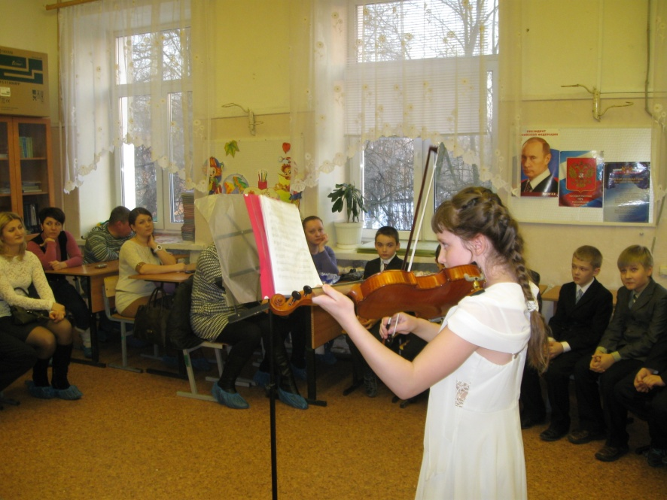
Идёт доброта по земле. И я про неё не забуду, Как я забываю о зле. (Ю. Друнина)

Slide 4
Юрий Валентина Гагарин Терешкова

Slide 5
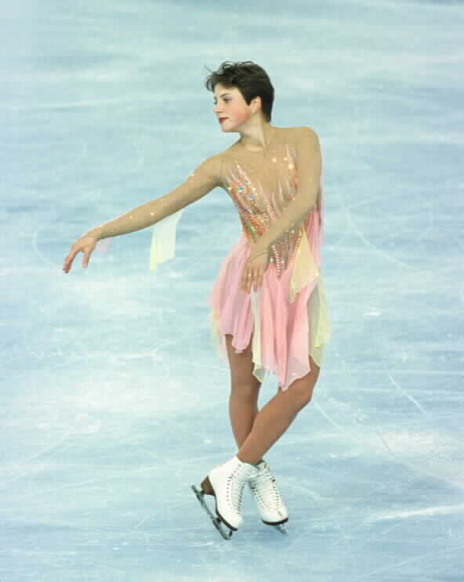
Ирина Слуцкая Лев Яшин

Slide 6
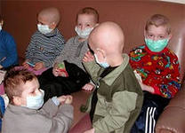
Благотворительный фонд «Подари жизнь» создан актрисой Чулпан Хаматовой.

Slide 7
Работа в парах. Какие качества главных героев вы назвали добродетельными, а какие – порочными? Объясните, почему?

Slide 8
Туркменская пословица
На добро
отвечать добром
дело каждого,
а на
зло добром
– дело отважного.

Slide 9
Что самое важное я сегодня унесу в своем сердце.

Slide 10
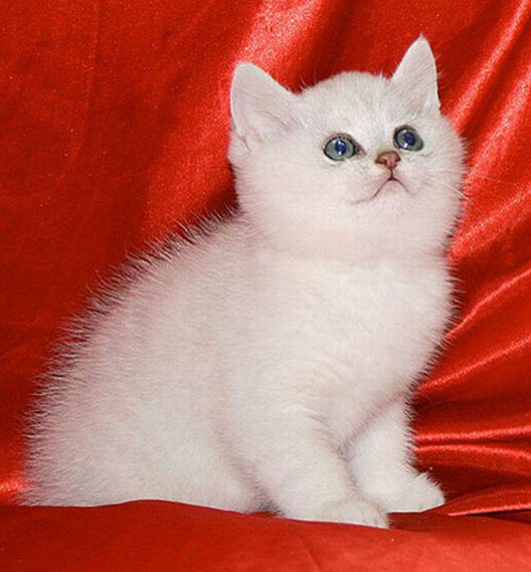
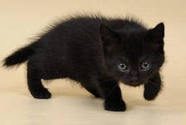
Судить о добродетели человека следует не по его порывам, а по ежедневным делам. Б. Паскаль

